Slide 1
Министерство образования, науки и молодежи Республики Крым
Документы к новому учебному году: что проверить и изменить
НАЗВАНИЕ ПРЕЗЕНТАЦИИ
Беспалова Светлана Эдиславовна,
заместитель министра образования, науки и молодежи Республики Крым

Slide 2
Локальные акты по ФГОС 2021
Положение о рабочей программе:
требования и реквизиты новых ФГОС, поменялась структура рабочей программы;
Положение о текущем контроле и промежуточной аттестации:
реквизиты новых ФГОС, содержание не должно противоречить новым ООП;
Порядок обучения по индивидуальному учебному плану:
реквизиты новых ФГОС, срок обучения можно сократить;
Положение о языке обучения:
нормы новых ФГОС об организации изучения родного языка и второго иностранного языка;
Положение о сетевой форме обучения:
изменилась форма договора.

Slide 3
Документы по обучению
Учебный план
(УП);
Календарный учебный график
(КУГ);
План внеурочной деятельности
(ПВД).

Slide 5
Учебный план
В 2022/2023 учебном году необходимо составить учебные планы по ФГОС 2021 и ФГОС второго поколения:
УП для уровня НОО по ФГОС начального общего образования, утвержденному приказом от 31.05.2021 № 286;
УП для уровня НОО по ФГОС начального общего образования, утвержденному приказом Минобрнауки от 06.10.2009 № 373;
УП для уровня ООО по ФГОС основного общего образования, утвержденному приказом от 31.05.2021 № 287;
УП для уровня ООО по ФГОС основного общего образования, утвержденному приказом Минобрнауки от 17.12.2010 № 1897;
УП для уровня СОО по ФГОС среднего общего образования, утвержденному приказом Минобрнауки от 17.05.2012 № 413;
УП для АООП;
индивидуальные УП.

Slide 6
Структура учебного плана
1. Титульный лист.
2. Пояснительная записка.
3. Сетки часов учебного плана
( перспективная и текущая).
4. Формы промежуточной аттестации.

Slide 7
Титульный лист

Slide 8
Пояснительная записка поможет понять педагогам и родителям особенности учебного плана
Перечислить нормативные документы.
Указать цели введения курсов и предметов, формируемых участниками образовательных отношений.
Аргументировать, почему на изучение предметов отведено именно столько часов и лет обучения.
Совет:
Не перегружайте пояснительную записку лишней информацией. В ней нужно аргументировать решение по включению учебных предметов, курсов, модулей и распределению часов, но не описывать учебный план.

Slide 9
Сетка часов ( перспективная и текущая)
Предметные области | Учебные предметы | Количество часов в неделю/в год |  |  |  | Всего часов
 |  | 1-й класс 2021/22 уч. г. | 2-й класс 2022/23 уч. г. | 3-й класс 2023/24 уч. г. | 4-й класс 2024/25 уч. г.
Обязательная часть
Русский язык и литературное чтение | Русский язык | 4/132 | 4/136 | 4/136 | 4/136 | 16/540
 | Литературное чтение | 2/66 | 2/68 | 2/68 | 2/68 | 8/270
Родной язык и литературное чтение на родном языке | Родной язык | – | – | 0,5/17 | 0,5/17 | 1/34
 | Литературное чтение на родном языке | – | – | 0,5/17 | 0,5/17 | 1/34
Иностранный язык | Иностранный язык (английский язык) | – | 2/68 | 1/34 | 1/34 | 4/136
Математика и информатика | Математика | 4/132 | 4/136 | 4/136 | 4/136 | 16/540
Обществознание и естествознание (окружающий мир) | Окружающий мир | 2/66 | 2/68 | 2/68 | 2/68 | 8/270
Основы религиозных культур и светской этики | Основы религиозных культур и светской этики | – | – | – | 1/34 | 1/34
Искусство | Музыка | 1/33 | 1/34 | 1/34 | 1/34 | 4/135
 | Изобразительное искусство | 1/33 | 1/34 | 1/34 | 1/34 | 4/135
Технология | Технология | 1/33 | 1/34 | 1/34 | 1/34 | 4/135
Физическая культура | Физическая культура | 2/66 | 2/68 | 2/68 | 2/68 | 8/270
Итого |  | 17/5611 | 19/646 | 19/646 | 20/680 | 75/2533
Часть, формируемая участниками образовательных отношений
 |  | 4/132 | 4/136 | 4/136 | 3/102 | 15/506
Максимально допустимая нагрузка (при пятидневной рабочей неделе) |  | 21/693 | 23/782 | 23/782 | 23/782 | 90/3039

Slide 10
Форма промежуточной аттестации
Школа сама может решить, как включить формы промежуточной аттестации в учебный план.
Первый вариант – описать формы в пояснительной записке.
Второй вариант – отразить формы в сетке часов учебного плана.

Slide 11
Календарный учебный график
В 2022/2023 учебном году необходимо составить календарные учебные графики по ФГОС 2021 и ФГОС второго поколения:
КУГ для уровня НОО по ФГОС начального общего образования, утвержденному приказом от 31.05.2021 № 286;
КУГ для уровня НОО по ФГОС начального общего образования, утвержденному приказом Минобрнауки от 06.10.2009 № 373;
КУГ для уровня ООО по ФГОС основного общего образования, утвержденному приказом от 31.05.2021 № 287;
КУГ для уровня ООО по ФГОС основного общего образования, утвержденному приказом Минобрнауки от 17.12.2010 № 1897;
КУГ для уровня СОО по ФГОС среднего общего образования, утвержденному приказом Минобрнауки от 17.05.2012 № 413;
КУГ для АООП;
КУГ для индивидуальных учебных планов.

Slide 12
Структура календарного учебного графика
Старый ФГОС | Новый ФГОС
Титульный лист | Титульный лист
Даты начала и окончания учебного года | Даты начала и окончания учебного года
Продолжительность учебного года, четвертей ( триместров) | Продолжительность учебного года
Сроки и продолжительность каникул | Сроки и продолжительность каникул
Сроки проведения промежуточной аттестации | Сроки проведения промежуточной аттестации

Slide 13
Титульный лист

Slide 14
Сроки проведения промежуточной аттестации
Промежуточная аттестация обучающихся проводится в соответствии с локальным актом ОО, с___________по__________ без прекращения образовательной деятельности в форме _________________________ по учебным предметам (учебным курсам, учебным модулям) учебного плана.

Slide 15
План внеурочной деятельности
Методические рекомендации по организации внеурочной деятельности по ФГОС 2021
( письмо от 05.07.2022 № ТВ-1290/03).
Письмо Министерства просвещения РФ от 17.06.2022 № 03-871
( «Разговор о важном»).
Методические рекомендации по проекту
«Школа Минпросвещения России».
Письмо Минпросвещения от 05.09.2018 № 03-ПГ-МП-42216.
По ФГОС 2021 внеурочную деятельность необходимо указать и в учебном плане.

Slide 16
План внеурочной деятельности
В 2022/2023 учебном году необходимо составить Планы внеурочной деятельности по ФГОС 2021 и ФГОС второго поколения:
ПВД для уровня НОО по ФГОС начального общего образования, утвержденному приказом от 31.05.2021 № 286;
ПВД для уровня НОО по ФГОС начального общего образования, утвержденному приказом Минобрнауки от 06.10.2009 № 373;
ПВД для уровня ООО по ФГОС основного общего образования, утвержденному приказом от 31.05.2021 № 287;
ПВД для уровня ООО по ФГОС основного общего образования, утвержденному приказом Минобрнауки от 17.12.2010 № 1897;
ПВД для уровня СОО по ФГОС среднего общего образования, утвержденному приказом Минобрнауки от 17.05.2012 № 413;
ПВД для АООП;
ПВД для индивидуальных учебных планов.

Slide 17
Структура плана внеурочной деятельности в плане должны быть зафиксированы состав и структура направлений, формы организации, объём часов и формы промежуточной аттестации
Титульный лист.
Пояснительная записка.
Таблица с сеткой часов
(недельная, годовая).
Формы промежуточной аттестации.

Slide 18
Титульный лист

Slide 19
Пояснительная записка поможет понять педагогам и родителям особенности плана внеурочной деятельности
Перечислить нормативные документы.
Подробно описать, почему выбрали те или иные курсы.
Отразить выбор большинства учеников и родителей.
Перечислить учебные курсы внеурочной деятельности, которые включили в учебный план по ФГОС 2021.

Slide 20
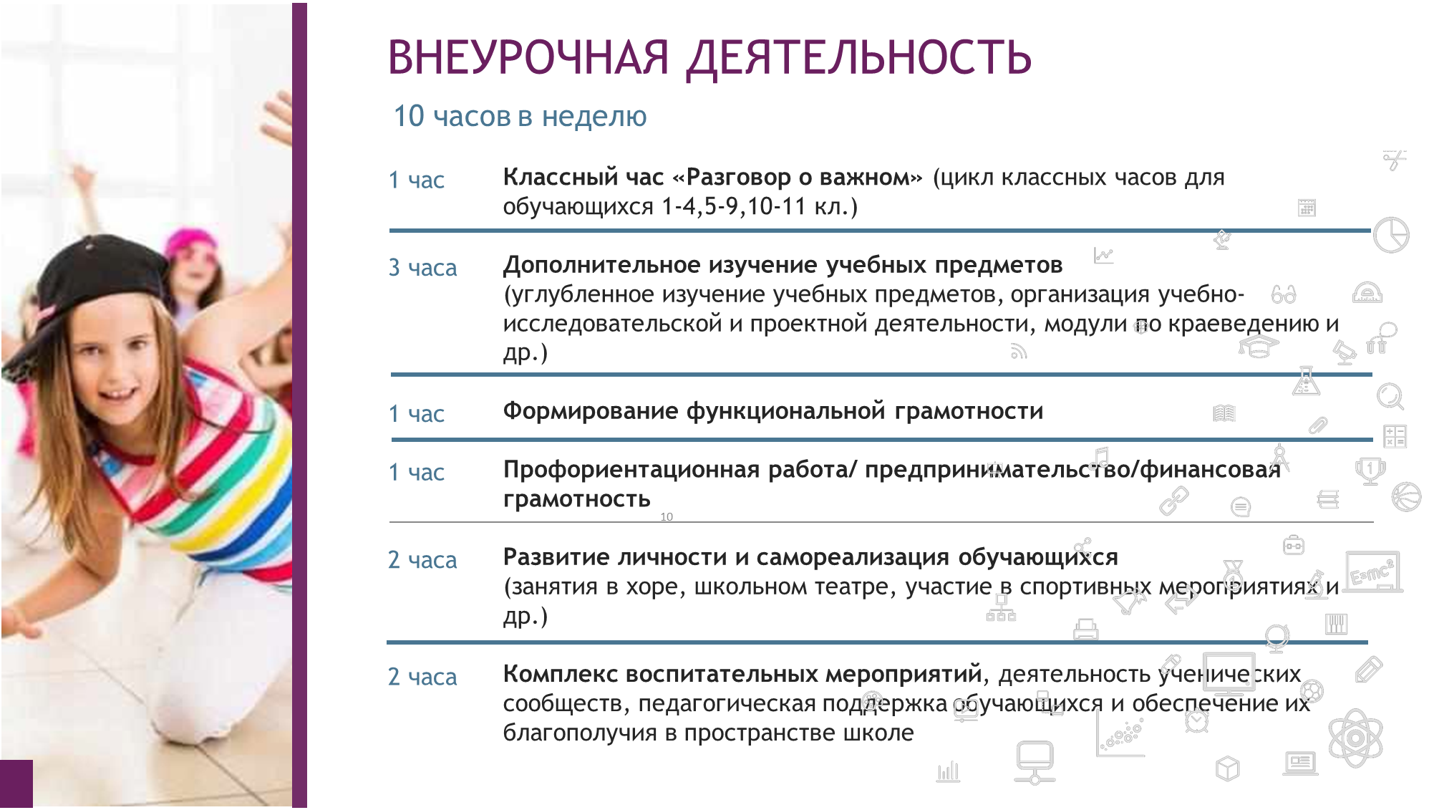

Slide 21
АООП на уровне ООО по ФГОС 2021
Если разрабатывается адаптированная программа на уровне ООО по ФГОС 2021 года, то необходимо включить в план внеурочной деятельности индивидуальные и групповые коррекционные курсы. Они должны соответствовать программе коррекционной работы, нозологиям учеников с ОВЗ и рекомендациям ИПРА при наличии.

Slide 22
Сетка часов внеурочной деятельности
Должна включать минимум три столбца:
Направление внеурочной деятельности;
Формы организации внеурочной деятельности;
Объём внеурочной деятельности по классам.
Формы, методы и средства обучения во внеурочной деятельности должны отличаться от учебных, поэтому нельзя называть курс «Подготовка к ЕГЭ по русскому языку».
В названии курса необходимо отразить прикладной характер, например, «Сложные вопросы русского языка».

Slide 23
План внеурочной деятельности НОО по ФГОС-2021 на основе ПООП на 2022/23 учебный год
Направления | Названия | Формы организации | Количество часов в неделю
 |  |  | 1 класс | 2 класс | 3 класс | 4 класс
Спортивно-оздоровительная деятельность | «Час здоровья» | Кружок | 1 | 1 | 1 | 1
 | «Движение – жизнь!» | Спортивный клуб | 1 | 1 | 1 | 1
Проектно-исследовательская деятельность | «История родного города» | Экскурсии | 1 | 1 | 1 | 1
 | «Мой первый робот» | Кружок | 1 | 1 | – | –
 | «Символы России» | Кружок | – | – | 1 | 1
Коммуникативная деятельность | Разговоры о важном | Час общения | 1 | 1 | 1 | 1
 | «Становлюсь грамотным читателем: читаю, думаю, понимаю» | Кружок | 1 | 1 | – | –
Художественно-эстетическая творческая деятельность | «Рукотворный мир» | Кружок | - | - | 1 | 1
 | «Путешествие в сказку» | Театральная студия | 1 | 1 | 1 | 1
Информационная культура | «В мире цифры» | Кружок | 1 | 1 | 1 | 1
Интеллектуальные марафоны | «Я — путешественник. Путешествуем по России и миру» | Клуб | 1 | 1 | 1 | 1
«Учение с увлечением!» | «Я – грамотей» | Кружок | 1 | 1 | 1 | 1
Итого за неделю |  |  | 10 | 10 | 10 | 10
Итого за учебный год |  |  | 330 | 330 | 330 | 330
Итого на уровень образования |  |  | 1320

Slide 24
План внеурочной деятельности ООО по ФГОС-2021 на основе ПООП на 2022/23 учебный год
Направления | Названия | Формы организации | Количество часов в неделю
 |  |  | 5-й класс | 6-й класс | 7-й класс | 8-й класс | 9-й класс
Внеурочная деятельность по учебным предметам образовательной программы | «Развитие орфографической зоркости» | Практикум | 0,5 | 1 | – | – | –
 | «История и традиции родного края» | Учебный модуль | – | – | 0,5 | 0,5 | 0,5
 | «Царица наук» | Математический клуб | 1 | 1 | 1 | 1 | 1
 | «История государственной символики России» | Учебный модуль | 0,5 | 1 | – | – | –
 | «Сложные вопросы русского языка» | Практикум | – | – | – | 1 | 1
 | «Решение геометрических задач» | Практикум | – | – | 1 | 1 | 1
 | «Экспериментальная физика» | Практикум | – | – | 1 | 1 | 1
Внеурочная деятельность по формированию функциональной грамотности (читательской, математической, естественно-научной, финансовой) школьников | «В мире естественных наук» | Кружок | 1 | 1 | 1 | 1 | 1
 | «Основы финансовой грамотности» | Практикум | – | – | 1 | – | –
 | «Математическая грамотность» | Практикум | 1 | – | 1 | 1 | 1
 | «Смысловое чтение» | Практикум | 1 | 1 | 1 | – | –
Внеурочная деятельность, направленная на реализацию комплекса воспитательных мероприятий | «Разговоры о важном» | Час общения | 1 | 1 | 1 | 1 | 1
 | «Театральный фестиваль» | Ежегодное образовательное событие | 1 | 1 | 0,5 | 0,5 | 0,5
 | «Наше кино» | Клуб | 1 | 1 | – | – | –
Внеурочная деятельность по развитию личности | «В мире современных профессий« | Профессиональные пробы | – | – | – | 1 | 1
 | «Я – волонтер» | Клуб социальной практики | 1 | 1 | – | – | –
Внеурочная деятельность по организации обеспечения учебной деятельности | Организационная линейка «Понедельник» | Организационная линейка | 0,5 | 0,5 | 0,5 | 0,5 | 0,5
 | Родительский час «Вопрос к классному руководителю» | Консультация | 0,5 | 0,5 | 0,5 | 0,5 | 0,5
Итого за неделю |  |  | 10 | 10 | 10 | 10 | 10
Итого за учебный год |  |  | 350 | 350 | 350 | 350 | 340
Итого на уровень образования |  |  | 1740

Slide 25
План внеурочной деятельности для уровня НОО по ФГОС-2021 с учетом рекомендаций Минпросвещения на 2022/23 учебный год
Направления | Названия | Формы организации | Количество часов в неделю
 |  |  | 1-й класс | 2-й класс | 3-й класс | 4-й класс
Часть, рекомендуемая для всех обучающихся
Информационно-просветительские занятия патриотической, нравственной и экологической направленности «Разговоры о важном» | «Разговоры о важном» | Час общения | 1 | 1 | 1 | 1
Занятия по формированию функциональной грамотности обучающихся | «Основы функциональной грамотности» | Метапредметный кружок | 1 | 1 | 1 | 1
Занятия, направленные на удовлетворение профориентационных интересов и потребностей обучающихся | «Кем быть» | Игровой клуб | 1 | 1 | 1 | 1
Вариативная часть
Занятия, связанные с реализацией особых интеллектуальных и социокультурных потребностей обучающихся | «Грамотный читатель» | Клуб | 1 | 1 | 1 | 1
 | «Решаем, играя» | Кружок | 1 | 1 | 1 | 1
 | «Клуб любителей природы» | Клуб | 1 | 1 | 1 | 1
Занятия, направленные на удовлетворение интересов и потребностей обучающихся в творческом и физическом развитии, помощь в самореализации, раскрытии и развитии способностей и талантов | «Школа мюзикла» | Музыкально-театральная студия | 1 | 1 | 1 | 1
 | «Подвижные игры» | Секция | 1 | 1 | 1 | 1
Занятия, направленные на удовлетворение социальных интересов и потребностей обучающихся, на педагогическое сопровождение деятельности социально ориентированных ученических сообществ, детских общественных объединений, органов ученического самоуправления, на организацию совместно с обучающимися комплекса мероприятий воспитательной направленности | «Юные экологи» | Объединение | 1 | 1 | 1 | 1
 | «Тимуровцы» | Объединение | 1 | 1 | 1 | 1
Итого за неделю |  |  | 10 | 10 | 10 | 10
Итого за учебный год |  |  | 330 | 330 | 330 | 330
Итого за уровень образования |  |  | 1320

Slide 26
План внеурочной деятельности для 10–11-х классов
Направления внеурочной деятельности | Формы организации внеурочной деятельности | Количество часов
 |  | 10 «А», 10 «Б» | 11 «А», 11 «Б»
Духовно-нравственное | Час общения «Разговоры о важном» | 1 | 1
 | Краеведческий кружок «Основы духовно-нравственной культуры народов России» | 1 | 1
Спортивно-оздоровительное | Военно-спортивная секция «Патриот» | 1 | 1
Социальное | Кружок «Я – лидер» | 1 | 1
Общеинтеллектуальное | Клуб проектов «Основы проектной и исследовательской деятельности» | 1 | 1
Общекультурное | Кружок «Радуга талантов» | 1 | 1
Итого часов |  | 6 | 6

